Slide 1
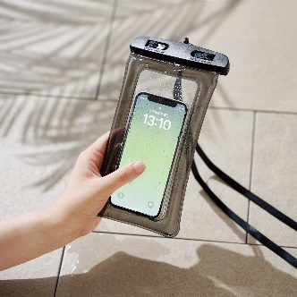
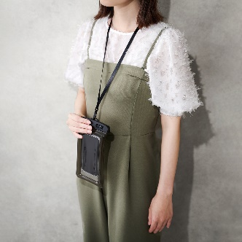
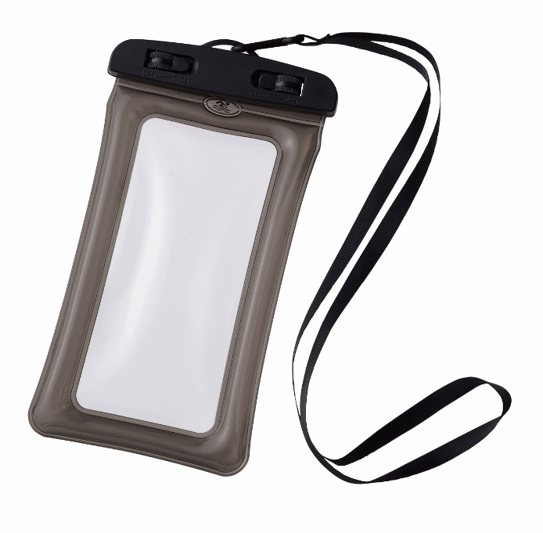
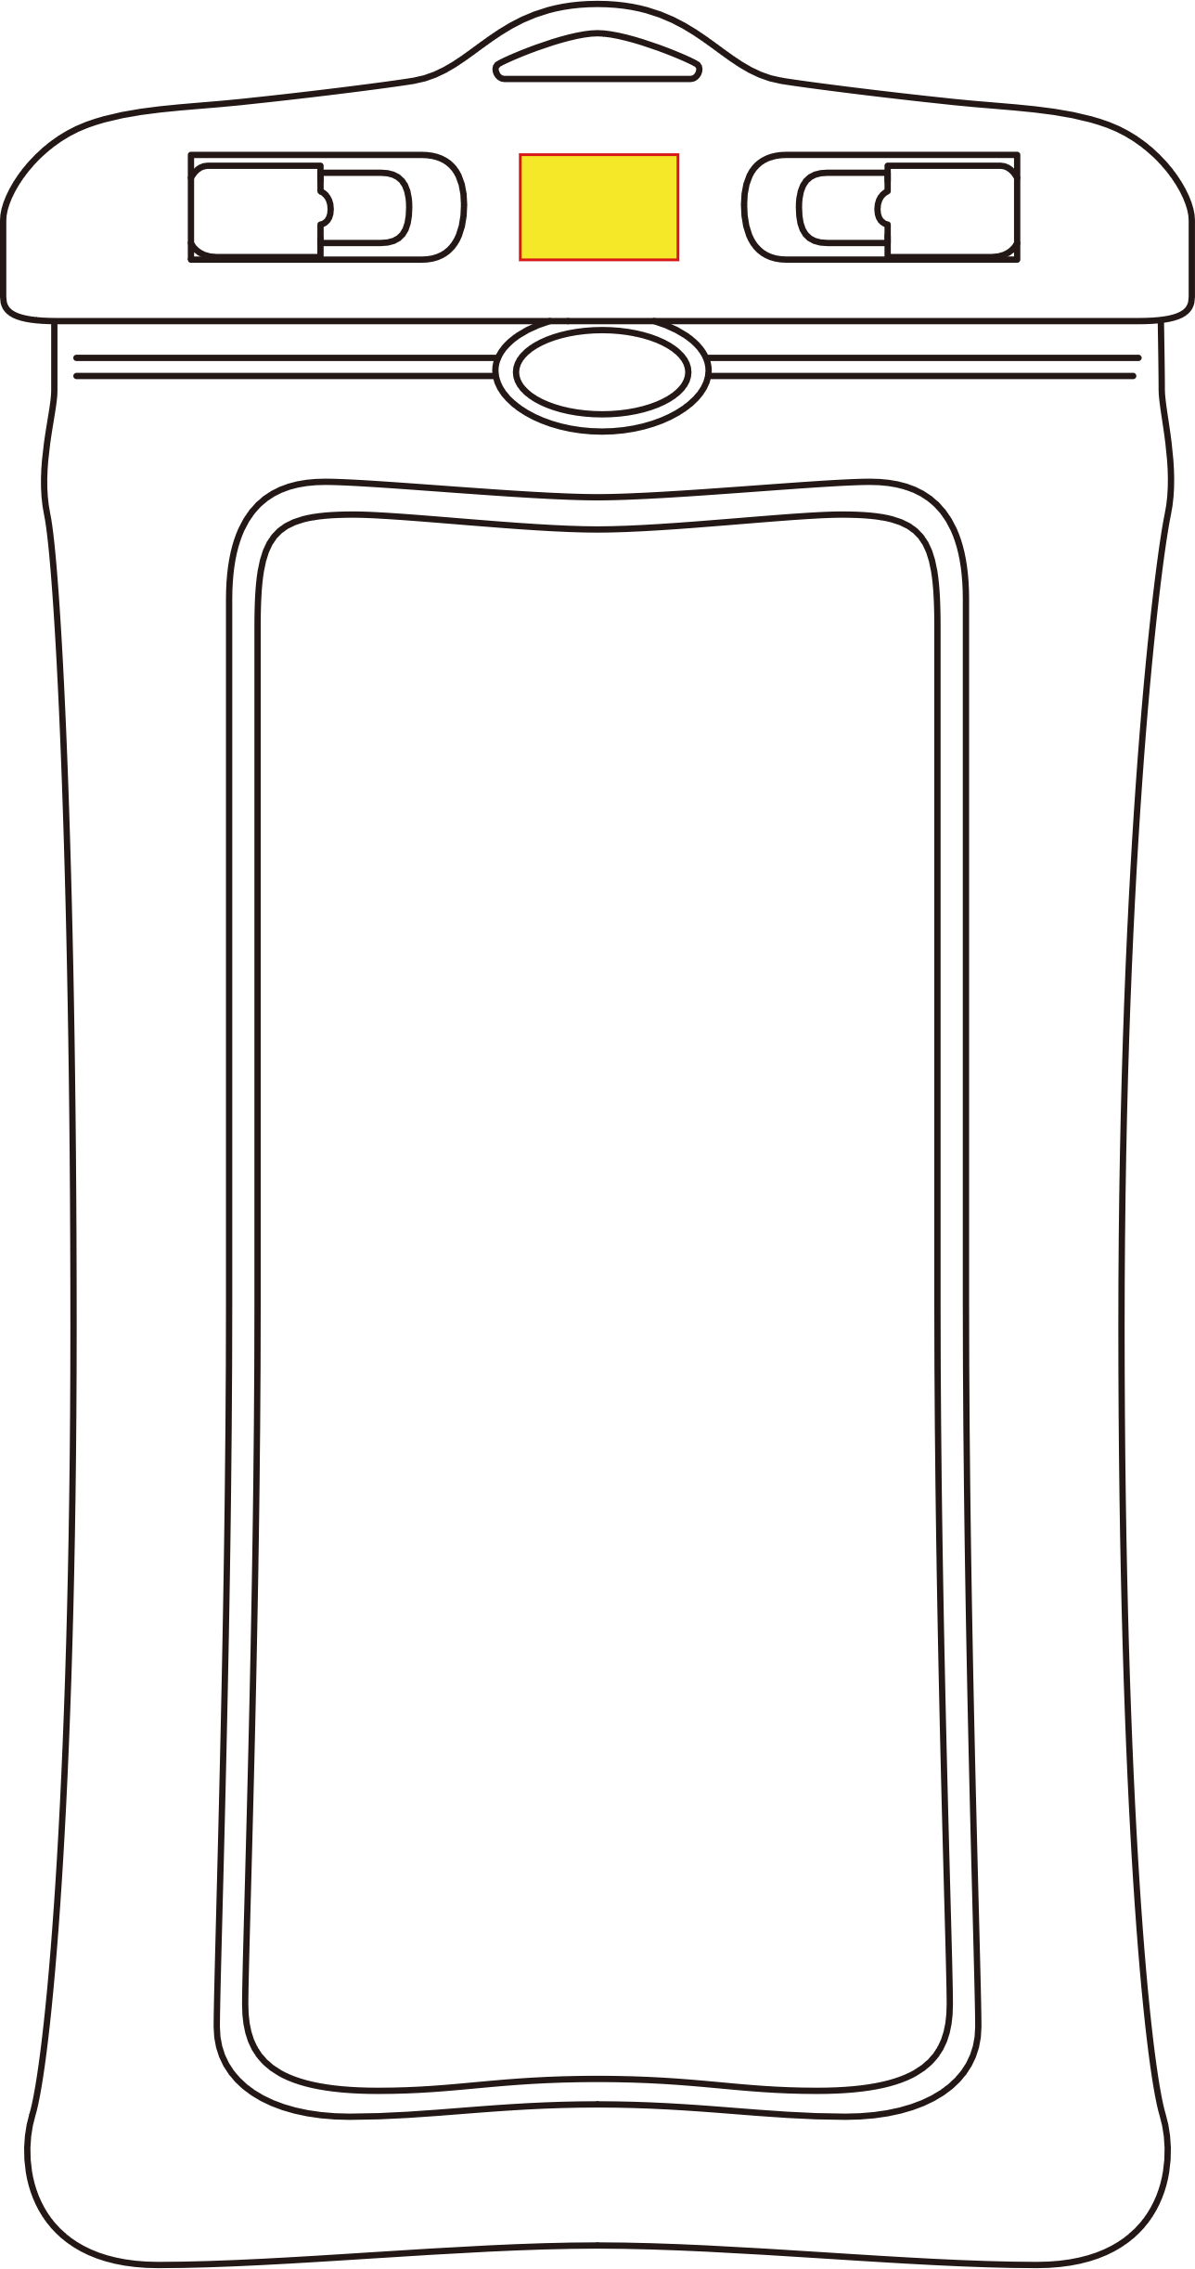
品番:V3780
防水スマホケース
上代:\260(税込\286)
6.7インチまでのスマートフォンに対応。
防水レベルIPX8で、水中でも携帯を操作やカメラなどの機能を使用でき、
アウトドアや様々な場面で水を気にせずスマホが使えます。
■商品情報
商品サイズ | 215×115×4mm
重量 | 約46g
材質 | PVC、ABS
本体色 | ブラック
備考 | OPP袋入り ストラップ、取扱説明書入り
梱入数 | 200
memo
■名入れ範囲
W15×H10㎜

